Slide 1
Виды спорта и спортивный инвентарь
Учитель МОУ «СОШ № 50»:
Волковский Александр Иванович
Магнитогорск 2016

Slide 2
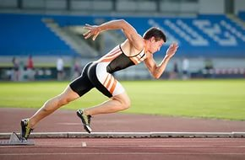
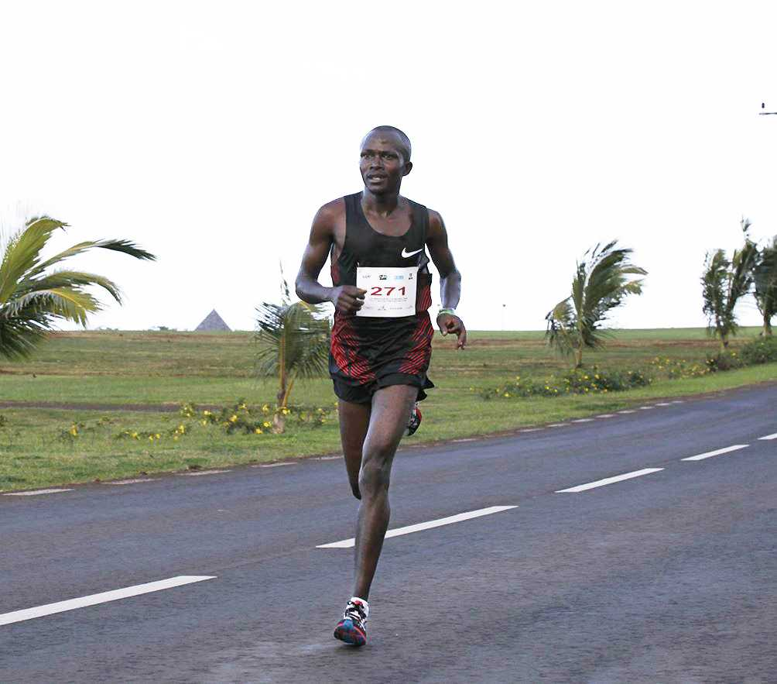
Виды бега:
Спринт – бег
на короткие
дистанции;
Марафон – бег
на длинные
дистанции.

Slide 3
Спринт и марафон

Slide 4
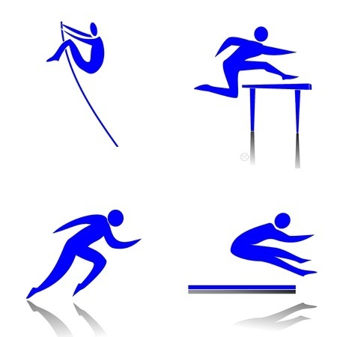
Спортивная атлетика
Легкая атлетика
Тяжелая атлетика

Slide 5
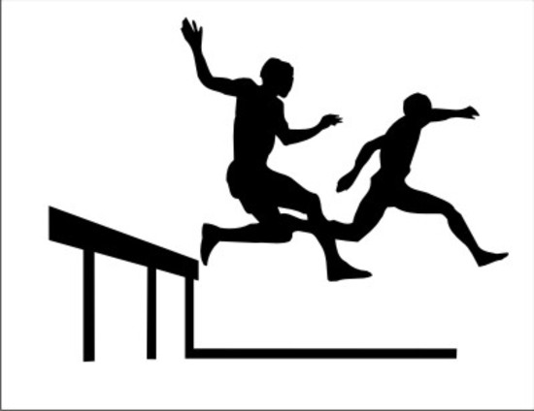
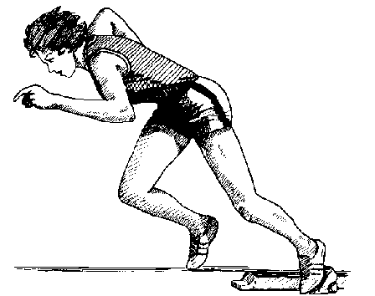
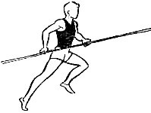
Легкая атлетика
Лёгкая атле́тика — олимпийский вид спорта, включающий бег, ходьбу, прыжки и метания
Говорят матиматика – это царица наук.
Тогда легкая атлетика – царица спорта!!!

Slide 6
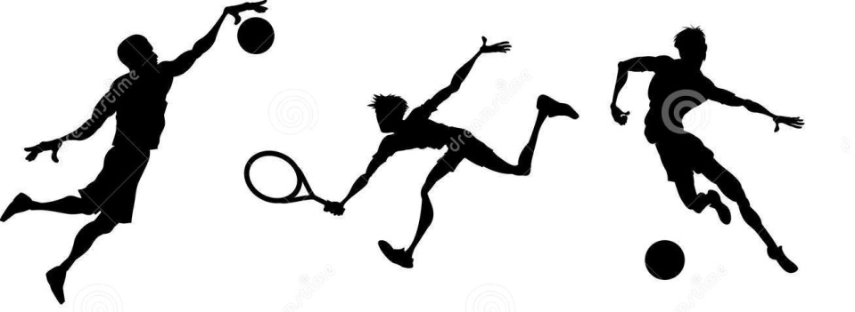
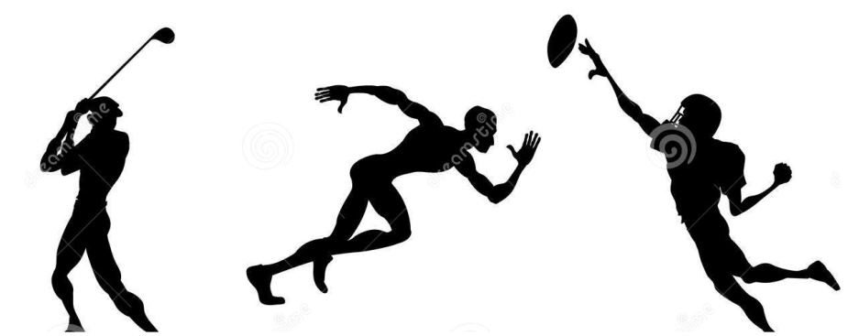
В спортивных играх игроки делятся на:
Наподдающих – те, кто забивают голы;
Защитники – те, кто защищают свою команду, площадку, ворота, кольцо и т.д.

Slide 7
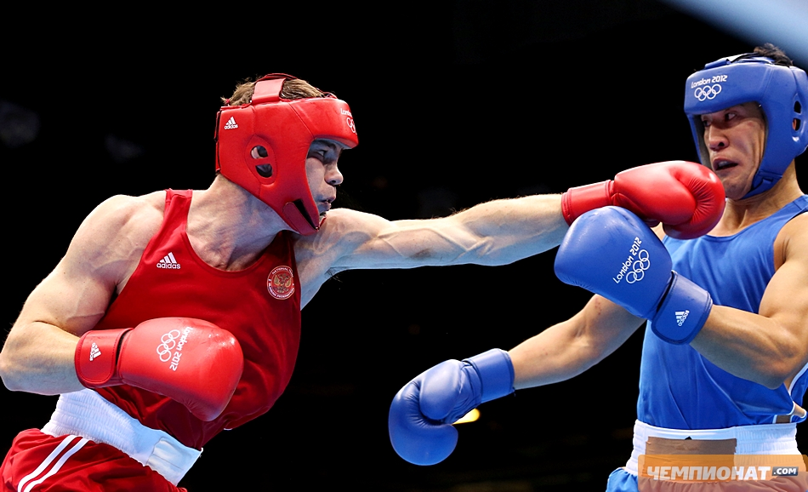
Бокс
Бокс (от англ. box — коробка, ящик, ринг) — контактный вид спорта, единоборство, в котором спортсмены наносят друг другу удары кулаками в специальных перчатках.

Slide 8
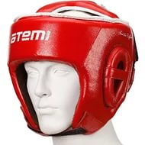
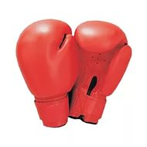
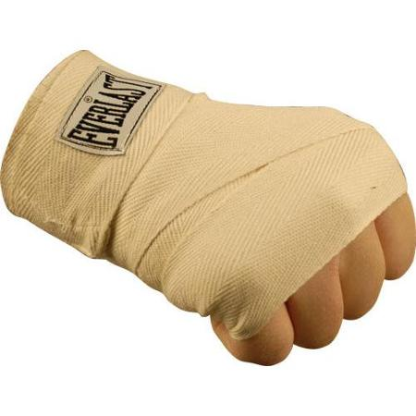
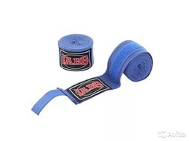
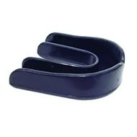
Средства защиты
Боксеры используют различные средства защиты: боксерские перчатки, шлем, эластичные бинты и каппу для защиты зубов.

Slide 9
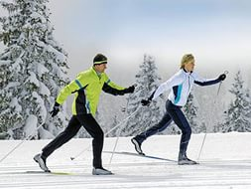
Самый распространенный зимний вид спорта, доступный каждому – это лыжи
Дорога для катания на лыжах называется лыжня

Slide 10
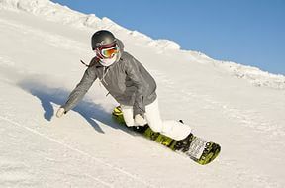
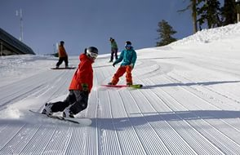
Сноубординг, так же является зимним видом спорта
но менее
распространен,
чем лыжи.

Slide 11
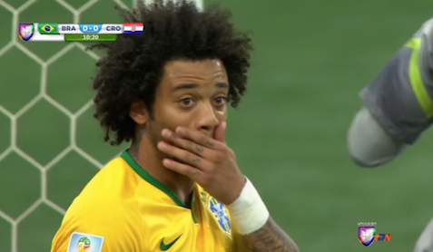
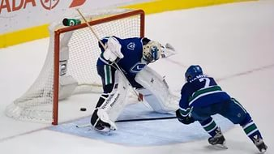
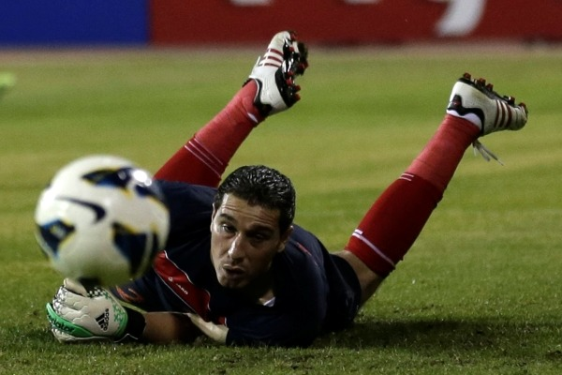
Автогол – мяч забитый игроком в свои ворота

Slide 12
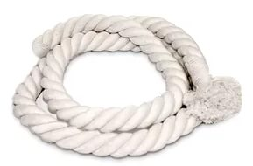
Соревнования по перетягиванию
В соревнованиях по перетягиванию используют специальную толстую веревку, которая называется канат
Эти соревнования называются по другому «Перетягивание каната»

Slide 13
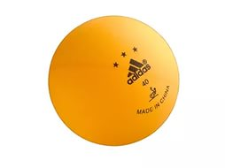
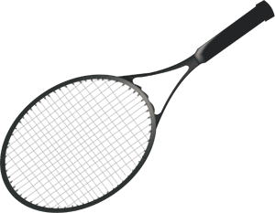
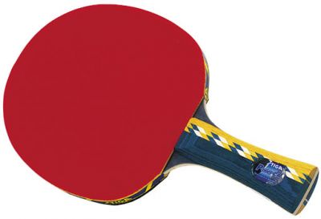
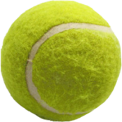
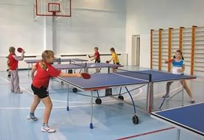
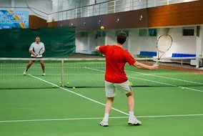
Теннис
Теннис – игра между двумя игроками. В теннис играют небольшим мячом, который отбивают специальными ракетками.
Настольный теннис
Большой теннис

Slide 14
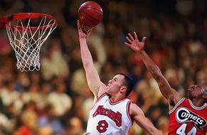
Баскетбол
Баскетбо́л (англ. basket — корзина, ball — мяч) — спортивная командная игра с мячом.
Баскетбол – игра между двумя командами, у каждой команды на своей стороне площадки висит корзина. Цель игры – как можно больше раз забросить мяч в корзину сопернику. Выигрывает та команда, которая забросила больше мячей

Slide 15
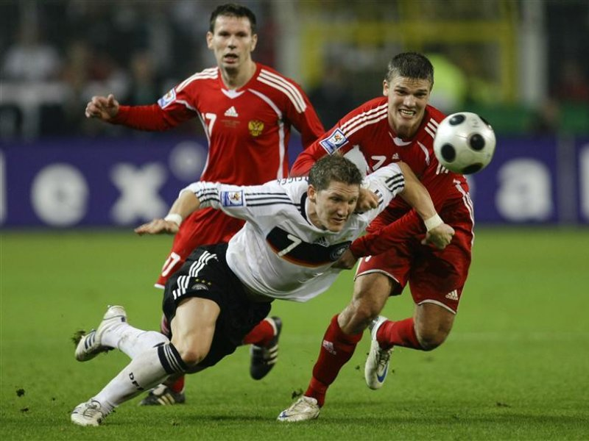
Футбол
Футбо́л (от англ. foot — ступня, ball — мяч) — командный вид спорта, в котором целью является забить мяч в ворота соперника ногами или другими частями тела (кроме рук) большее количество раз, чем команда соперника.

Slide 16
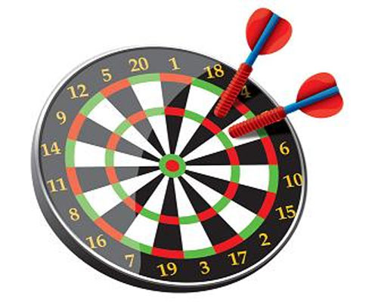
Дартс
Дартс (англ. darts — дротики) — ряд связанных игр, в которых игроки метают дротики в круглую мишень, повешенную на стену

Slide 17
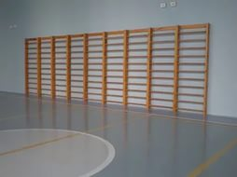
Шведская стенка
Шведская стенка – это спортивный снаряд, который есть в каждой школе!

Slide 18
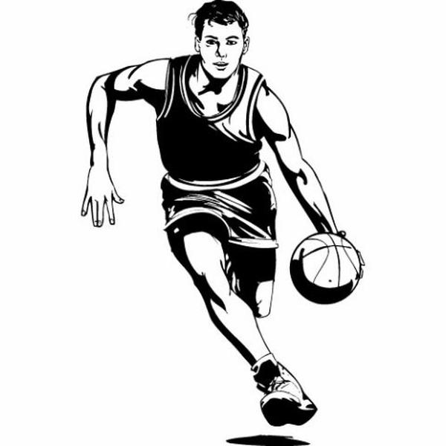
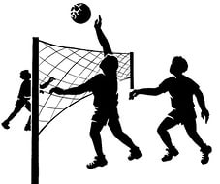
Мяч от английского Boll
Краска + мяч = paintball
Ступня + мяч = football
Корзина + мяч = basketball
Удар с лёта + мяч = volleyball

Slide 19
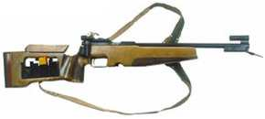
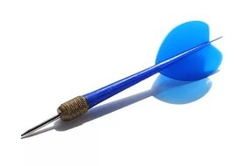
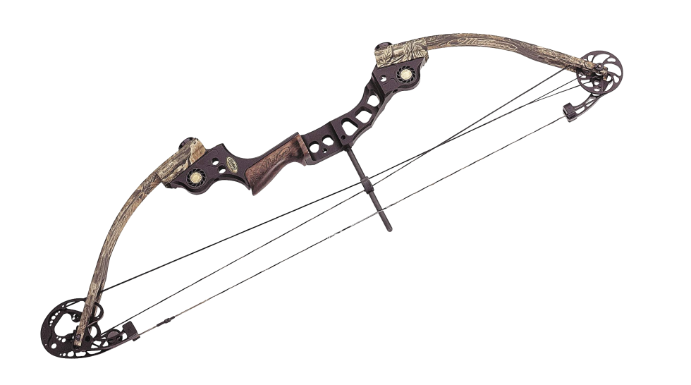
Спортивные оружия:
Рапира
Биатлоническая винтовка
Дротик
Лук

Slide 20
Спасибо за внимание!

